Slide 1
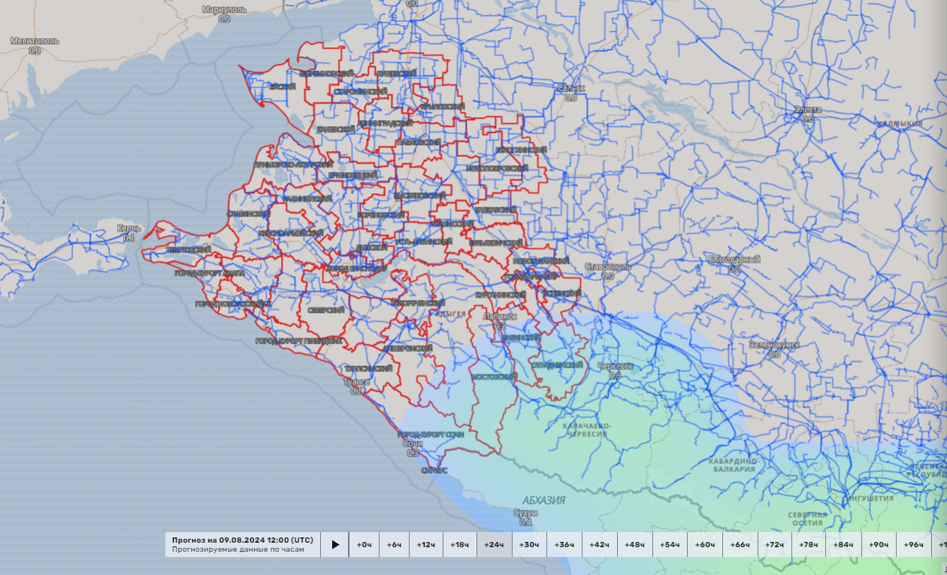
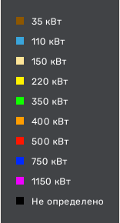
ИНФОРМАЦИОННЫЕ МАТЕРИАЛЫ ПО ОСАДКАМ И УСИЛЕНИЮ ВЕТРА
НА ТЕРРИТОРИИ КРАСНОДАРСКОГО КРАЯ
(РИСК НАРУШЕНИЯ ЭЛЕКТРОСНАБЖЕНИЯ НА 09.08.2024)
Условные обозначения
осадки, мм
Лабинский р-н
39741/104430
- линии электропередач
24%
1716/800
0
7
Мостовский р-н
24752/71595
Отрадненский р-н
20
- количество осадков (УГМС), мм
26%
1138/492
24438/64500
15
- порывы ветра (УГМС), м/с
0
8
10%
1656/129
г. Сочи
0
8
- прогноз нарушения ЛЭП (УГМС)
50362/497806
321/20
- протяженность ЛЭП/ТП (шт.)
15%
984/1336
19/330
- кол-во домов /населения
0
6
- износ электроэнергетических систем
60%
Город
- муниципальное образование
ГУ МЧС России по Краснодарскому краю
АРМ № 7
15:00 08.08.2024
Исп. А.В. Мизюгина
Тел. 3220-5507

Slide 2
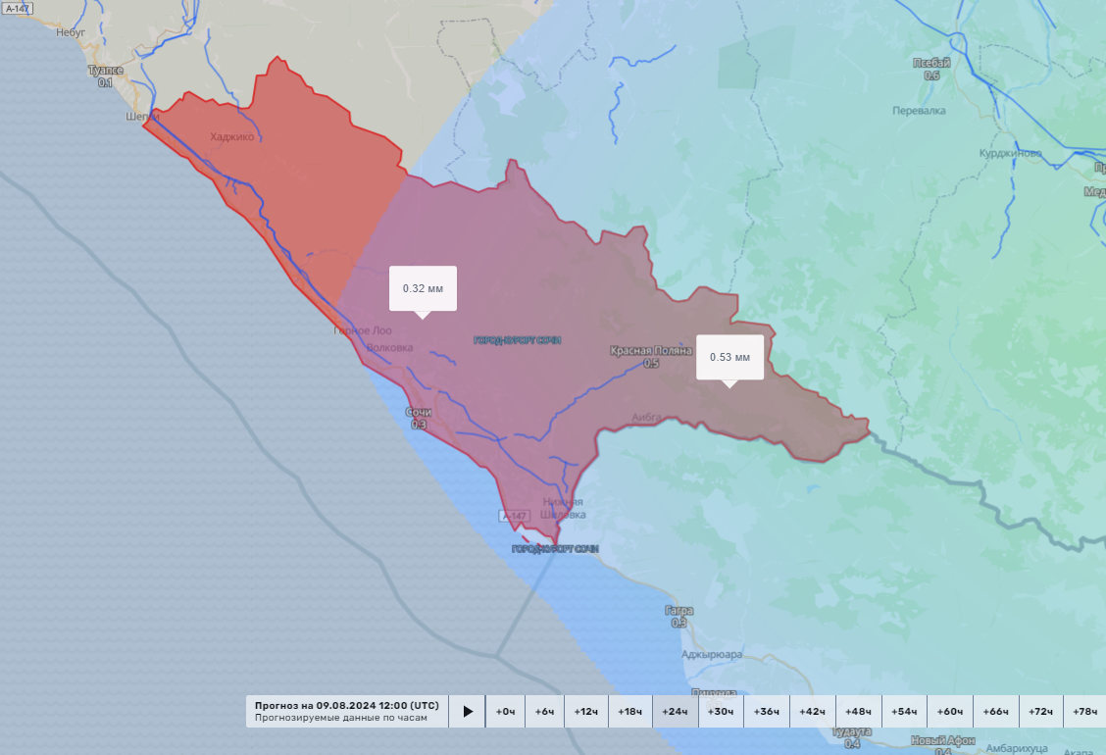
ИНФОРМАЦИОННЫЕ МАТЕРИАЛЫ ПО ОСАДКАМ И УСИЛЕНИЮ ВЕТРА
НА ТЕРРИТОРИИ КРАСНОДАРСКОГО КРАЯ
(РИСК НАРУШЕНИЯ ЭЛЕКТРОСНАБЖЕНИЯ НА 09.08.2024)
Условные обозначения
г. Сочи
осадки, мм
50362/497806
15%
984/1336
0
6
- линии электропередач
20
- количество осадков (УГМС), мм
15
- порывы ветра (УГМС), м/с
- прогноз нарушения ЛЭП (УГМС)
321/20
- протяженность ЛЭП/ТП (шт.)
19/330
- кол-во домов /населения
- износ электроэнергетических систем
60%
Город
- муниципальное образование
ГУ МЧС России по Краснодарскому краю
АРМ № 7
15:00 08.08.2024
Исп. А.В. Мизюгина
Тел. 3220-5507

Slide 3
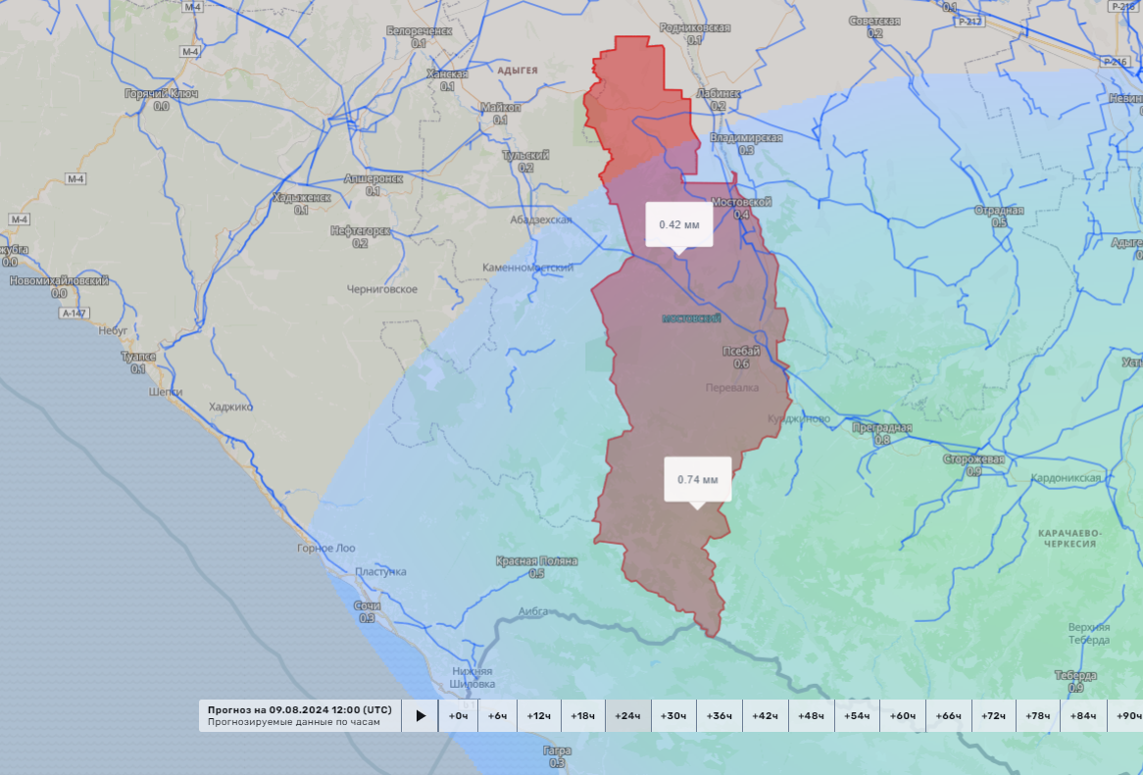
ИНФОРМАЦИОННЫЕ МАТЕРИАЛЫ ПО ОСАДКАМ И УСИЛЕНИЮ ВЕТРА
НА ТЕРРИТОРИИ КРАСНОДАРСКОГО КРАЯ
(РИСК НАРУШЕНИЯ ЭЛЕКТРОСНАБЖЕНИЯ НА 09.08.2024)
Условные обозначения
осадки, мм
Мостовский р-н
24752/71595
- линии электропередач
26%
1138/492
0
8
20
- количество осадков (УГМС), мм
15
- порывы ветра (УГМС), м/с
- прогноз нарушения ЛЭП (УГМС)
321/20
- протяженность ЛЭП/ТП (шт.)
19/330
- кол-во домов /населения
- износ электроэнергетических систем
60%
Город
- муниципальное образование
ГУ МЧС России по Краснодарскому краю
АРМ № 7
15:00 08.08.2024
Исп. А.В. Мизюгина
Тел. 3220-5507

Slide 4
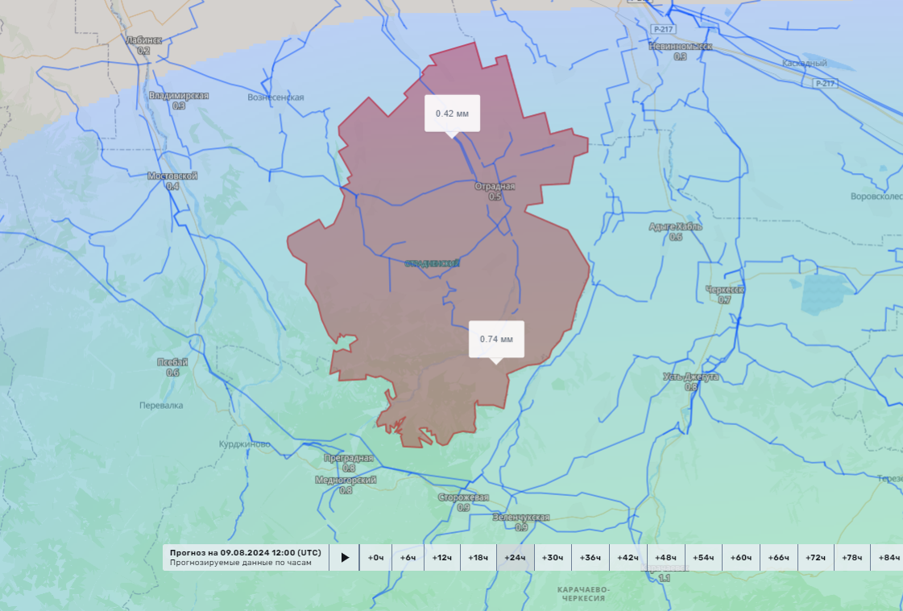
ИНФОРМАЦИОННЫЕ МАТЕРИАЛЫ ПО ОСАДКАМ И УСИЛЕНИЮ ВЕТРА
НА ТЕРРИТОРИИ КРАСНОДАРСКОГО КРАЯ
(РИСК НАРУШЕНИЯ ЭЛЕКТРОСНАБЖЕНИЯ НА 09.08.2024)
Условные обозначения
Отрадненский р-н
осадки, мм
24438/64500
10%
1656/129
0
8
- линии электропередач
20
- количество осадков (УГМС), мм
15
- порывы ветра (УГМС), м/с
- прогноз нарушения ЛЭП (УГМС)
321/20
- протяженность ЛЭП/ТП (шт.)
19/330
- кол-во домов /населения
- износ электроэнергетических систем
60%
Город
- муниципальное образование
ГУ МЧС России по Краснодарскому краю
АРМ № 7
15:00 08.08.2024
Исп. А.В. Мизюгина
Тел. 3220-5507

Slide 5
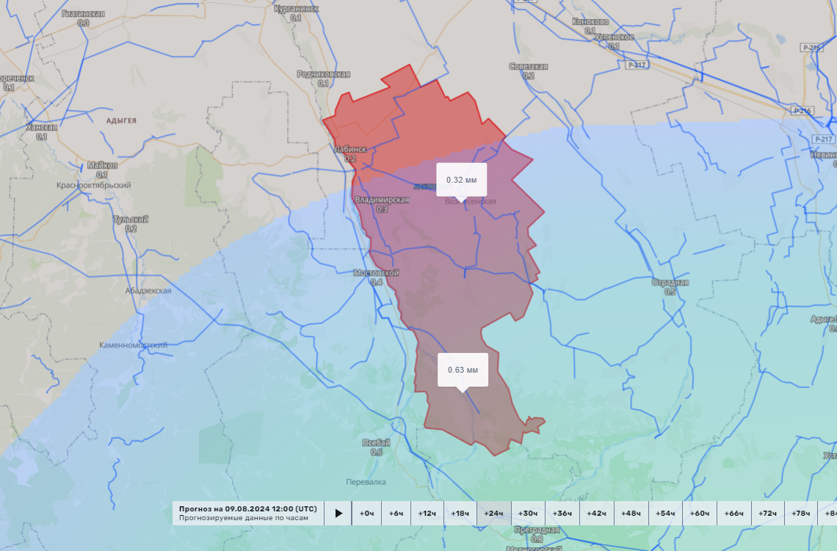
ИНФОРМАЦИОННЫЕ МАТЕРИАЛЫ ПО ОСАДКАМ И УСИЛЕНИЮ ВЕТРА
НА ТЕРРИТОРИИ КРАСНОДАРСКОГО КРАЯ
(РИСК НАРУШЕНИЯ ЭЛЕКТРОСНАБЖЕНИЯ НА 09.08.2024)
Условные обозначения
осадки, мм
Лабинский р-н
39741/104430
- линии электропередач
24%
1716/800
0
7
20
- количество осадков (УГМС), мм
15
- порывы ветра (УГМС), м/с
- прогноз нарушения ЛЭП (УГМС)
321/20
- протяженность ЛЭП/ТП (шт.)
19/330
- кол-во домов /населения
- износ электроэнергетических систем
60%
Город
- муниципальное образование
ГУ МЧС России по Краснодарскому краю
АРМ № 7
15:00 08.08.2024
Исп. А.В. Мизюгина
Тел. 3220-5507

